Slide 1
第9章 怎样使用类与对象
1
对象的生存周期
2
对象的数组和指针
3
对象的复制和赋值
4
常量成员、静态成员和友元

Slide 2
第9章 怎样使用类与对象
对象的生存周期
  对象的生存期与变量相同，由声明决定；
  类中各个数据成员的生存期由对象决定，对象存在它们就存在，对象撤销它们就消失；
  在类声明中，不允许对数据成员用表达式初始化。

Slide 3
第9章 怎样使用类与对象
对象的初始化-构造函数
  对象是一个实体，它反映了客观事物的属性，在创建时就应该有确定的值。
  C++语言为类提供构造函数（自动完成对象初始化过程的机制），可自动完成对象的初始化任务。

Slide 4
第9章 怎样使用类与对象
对象的初始化-构造函数
  是一种特殊的成员函数，无需用户调用，而是在建立新对象时由编译程序自动调用执行；
  构造函数的名字必须与类名相同，以便编译系统能识别并把它作为构造函数处理；
  构造函数不能指定任何返回类型，void关键字也不能说明构造函数的返回特性，不返回任何值；
  构造函数的功能是由用户定义的，用户可根据初始化的要求设计函数体和参数；
  系统为没有构造函数的类提供缺省的构造函数；
  任何声明的新对象都通过构造函数初始化；
  对象是不同数据类型的集合，构造函数可以有重载版本，每一个特定的构造函数以特定的方式初始化对象特定的数据集合。

Slide 5
第9章 怎样使用类与对象
对象的初始化-构造函数
class pool{
public:
void build();
double rail_length ();
double rail_area();
private:
double cir_area(double);
double radius;
double c;
};
class clock{
public:
void show_time();
void set_time();
double diff(const clock& T);
private:
long normalize();
int hour;
int minute;
int second;
};
  使用缺省构造函数初始化对象

Slide 6
第9章 怎样使用类与对象
对象的初始化-构造函数
  缺省构造函数没有任何形式的参数，并且函数体为空。
class pool{
public:
pool(){ }
void build();
double rail_length ();
double rail_area();
private:
double cir_area(double);
double radius;
double c;
};
class clock{
public:
clock(){ } //无参空构造函数
void show_time();
void set_time();
double diff(const clock& T);
private:
long normalize();
int hour;
int minute;
int second;
};

Slide 7
第9章 怎样使用类与对象
对象的初始化-构造函数
  自定义的无参构造函数(内联写法)
class clock{
public:
clock(){ hour=0; minute=0; second=0; }
void show_time();
void set_time();
double diff(const clock& T);
private:
long normalize();
int hour;
int minute;
int second;
};

Slide 8
第9章 怎样使用类与对象
对象的初始化-构造函数
  自定义的无参构造函数(分离写法)
class clock{
public:
clock();
……
private:
……
};
clock::clock()
{ hour=0;
minute=0;
second=0;
}
或者用参数初始化表
clock::clock():hour(0),minute(0),second(0)
{ }

Slide 9
第9章 怎样使用类与对象
对象的初始化-构造函数
  自定义的带参构造函数(内联写法)
class pool{
public:
pool(double rv,double cv){radius=rv; c=cv; }
void build();
double rail_length ();
double rail_area();
private:
double cir_area(double);
double radius;
double c;
};

Slide 10
第9章 怎样使用类与对象
对象的初始化-构造函数
  自定义的带参构造函数(分离写法)
class pool{
public:
pool(double,double);
…..
private:
……
};
pool::pool(double rv,double cv)
{ radius=rv;
c=cv;
}
或者用“参数初始化表”
pool::pool(double rv,double cv):radius(rv),c(cv)
{ }

Slide 11
第9章 怎样使用类与对象
对象的初始化-构造函数
  用户自定义构造函数后，系统不再提供缺省构造函数。
class pool{
public:
pool(double,double);
…..
private:
……
};
pool::pool(double rv,double cv)
{ radius=rv;
c=cv;
}
……
void main()
{ pool apool(6.5, 2.3);
pool bpool; //error
}

Slide 12
第9章 怎样使用类与对象
对象的初始化-构造函数
  一个类可以拥有多个构造函数
构造函数重载
class pool{
public:
pool(double,double);
pool();
…..
private:
……
};
pool::pool(double rv,double cv)
{ radius=rv;
c=cv;
}
pool::pool():radius(0),c(0)
{ }
……
void main()
{ pool apool(6.5, 2.3);
pool bpool;
}
■ 按照声明对象的形式，选择一个匹配的构造函数

Slide 13
第9章 怎样使用类与对象
对象的初始化-构造函数
使用默认参数的构造函数
class pool{
public:
pool(double rv=0,double cv=0);
…..
private:
……
};
pool::pool(double rv,double cv)
{ radius=rv;
c=cv;
}
void main()
{ pool apool(6.5, 2.3);
pool bpool;
pool cpool(6.5);
}

Slide 14
第9章 怎样使用类与对象
对象的初始化-构造函数
  有两个长方柱，长、宽、高分别为：
  (1)12,20,25 (2)10,14,20
  求它们的体积。
Box∷Box(int h,int w,int len)
{
height=h;
width=w;
length=len;
}
int Box::volume()
{
return length*width*height;
}
class Box{
public:
Box(int,int,int);
int volumn();//计算体积
private:
int length;//长
int width;//宽
int height;//高
};

Slide 15
第9章 怎样使用类与对象
对象的初始化-构造函数
  有两个长方柱，长、宽、高分别为
  (1)12,20,25 (2)10,14,20
  求它们的体积。
#include <iostream>
#include “box.h”
using namespace std;
int main( )
{Box box1(12,25,30); //建立对象box1，并指定box1长、宽、高的值
Box box2(15,30,21); //建立对象box2，并指定box2长、宽、高的值
cout<<″The volume of box1 is″<<box1.volume()<<endl;
cout<<″The volume of box2 is″<<box2.volume()<<endl;
return 0;
}

Slide 16
第9章 怎样使用类与对象
对象的初始化-构造函数
  使用构造函数重载
class Box1{
public:
Box1();
Box1(int,int,int);
int volume();//计算体积
private:
int length;//长
int width;//宽
int height;//高
};
Box1::Box1()
{ length=10;
width=10;
heigth=10;
}
Box1∷Box1(int h,int w,int len)
{
length=h;
width=w;
height=len;
}

Slide 17
第9章 怎样使用类与对象
对象的初始化-构造函数
#include <iostream>
#include “box.h”
using namespace std;
int main( )
{Box1 box1; //建立对象box1，box1长、宽、高的值均为10
Box1 box2(15,30,21); //建立对象box2，并指定box2长、宽、高的值
cout<<″The volume of box1 is″<<box1.volume()<<endl;
cout<<″The volume of box2 is″<<box2.volume()<<endl;
return 0;
}

Slide 18
第9章 怎样使用类与对象
对象的初始化-构造函数
  使用默认参数的构造函数
class Box2{
public:
Box2(int len=0, int w=0,int h=0);
int volume();//计算体积
private:
int length;//长
int width;//宽
int height;//高
};
Box2::Box2(int len, int w, int h)
:length(len),width(w),height(h)
{
}
或者
Box2::Box2(int len, int w, int h)
{
length=len;
width=w;
height=h;
}

Slide 19
第9章 怎样使用类与对象
对象的初始化-构造函数
  使用默认参数的构造函数
class Box2{
public:
Box2(int,int,int);
int volumn();//计算体积
private:
int length;//长
int width;//宽
int height;//高
}; //默认值设置有错，提醒
Box2∷Box2(int len=0, int w=0,int h=0)
:length(len),width(w),height(h)
{ }
或者
Box2∷Box2(int len=0, int w=0,int h=0)
{
length=len;
width=w;
heigth=h;
}

Slide 20
第9章 怎样使用类与对象
对象的初始化-构造函数
#inlude <iostream>
#include “box.h”
using namespace std;
int main( )
{ Box2 box1; //没有给实参
Box2 box2(15); //只给定1个实参
Box2 box3(15,30); //只给定2个实参
Box2 box4(15,30,20); //给定3个实参
cout<<″The volume of box1 is″<<box1.volume()<<endl;
cout<<″The volume of box2 is″<<box2.volume()<<endl;
cout<<″The volume of box3 is″<<box3.volume()<<endl;
cout<<″The volume of box4 is″<<box4.volume()<<endl;
return 0;
}

Slide 21
第9章 怎样使用类与对象
对象的初始化-构造函数
    1）什么时候调用构造函数
    2）构造函数能干些什么
    3）构造函数定义的形式什么样
    4）什么时候缺省的构造函数够用
    5） 什么时候需要自己定义构造函数

Slide 22
第9章 怎样使用类与对象
对象的撤销-析构函数
  与构造函数的功能相反，用于对象撤销时执行一些清理任务，当对象的生命期结束时，会自动执行析构函数；
  析构函数的名字必须是类名前加一个波浪纹号“~”，以区别于构造函数；
  与构造函数一样，析构函数也不能指定任何返回类型，即使void也不允许，析构函数不返回任何值；
  定义析构函数时不能指定任何形式的参数，因创建对象的时机是由程序员指定的，而撤销对象是在对象生存期结束时由系统来自动完成的，程序员无法提供析构函数的实际参数；
  析构函数不能重载；
  当类没有定义析构函数时，系统提供缺省的析构函数；
  对象的撤销肯定是通过析构函数进行的。

Slide 23
第9章 怎样使用类与对象
对象的撤销-析构函数
  缺省的析构函数与缺省构造函数类似：无参数+函数体为空。
class pool{
public:
pool(){ } //缺省的构造函数
……
~pool(){ }//缺省的析构函数
private:
double cir_area(double);
double radius;
double c;
};
class clock{
public:
clock(){ } //缺省的构造函数
……
~clock(){ } //缺省的析构函数
private:
long normalize();
int hour;
int minute;
int second;
};

Slide 24
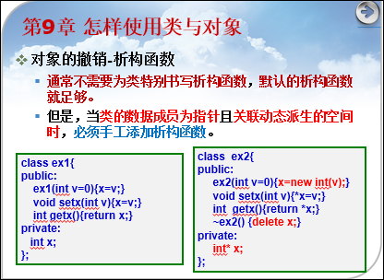

Slide 25
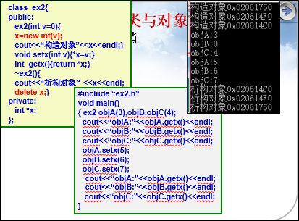

Slide 26
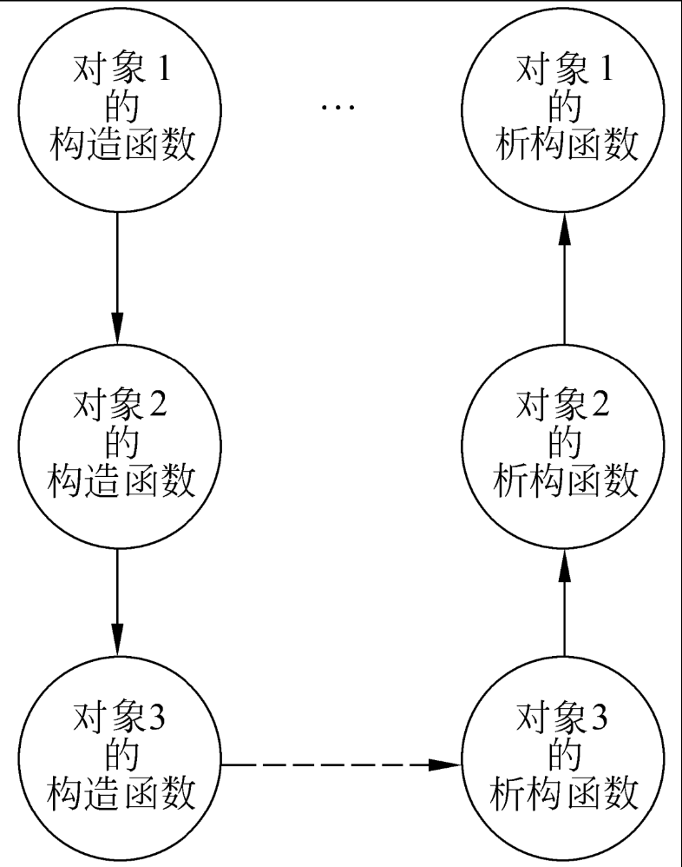
第9章 怎样使用类与对象
对象的初始化和撤销
  相同的作用域下，调用析构函数的次序与调用构造函数的次序相反；
  最先被调的构造函数，其对应的(同一对象中的)析构函数最后被调用，最后被调的构造函数，其对应的析构函数最先被调用。

Slide 27
第9章 怎样使用类与对象
对象的初始化和撤销
  对象数组的定义与普通数组相似
#include “Box.h”
#include <iostream>
void main( )
{ Box a[3]={ //定义对象数组
Box(10,12,15), //调用构造函数，定义3个对象并初始化
Box(15,18,20),
Box(16,20,26)
};
cout<<″a[0]的体积″<<a[0].volume( )<<endl; //调用对象a[i]的volume函数
cout<<″a[1]的体积″<<a[1].volume( )<<endl;
cout<<″a[2]的体积″<<a[2].volume( )<<endl;
}

Slide 28
第9章 怎样使用类与对象
对象的初始化和撤销
  对象指针是指向数据成员/成员函数的指针
#include “clock.h”
#include <iostream.h>
void main( )
{ clock t1(10,13,56);
int* p1=&t1.hour; //指向数据成员的指针变量，前提是数据成员为public
cout<<*p1<<endl; //输出p1所指的数据成员t1.hour
t1.show_time( ); //第一次调用t1.show_time( );
clock* p2=&t1; //指向clock类对象的指针变量p2
p2->show_time( ); //对象指针使用成员函数，第二次调用t1.show_time( );
void (clock∷*p3)( ); //指向clock类公用成员函数的指针变量p3
p3=&clock∷show_time; //使p3绑定clock类公用成员函数
(t1.*p3)( ); //使用指向成员函数的指针，第三次调用show_time函数
}

Slide 29
第9章 怎样使用类与对象
对象的初始化和撤销
  this指针
  调用clock类的对象t1的成员函数show_time，实际上是在调用成员函数show_time时使this指针指向对象t1，从而访问对象t1的成员。

Slide 30
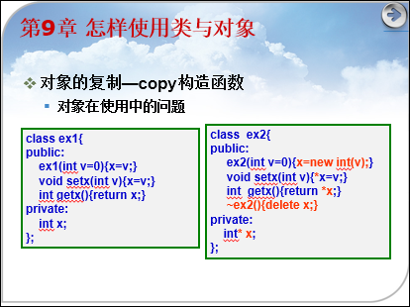

Slide 31
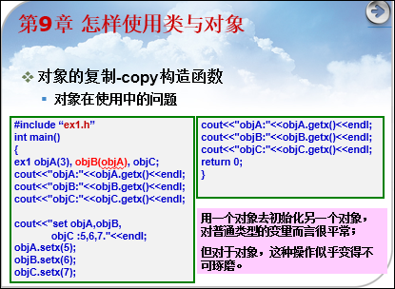

Slide 32
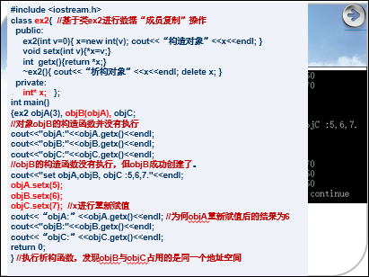

Slide 33
第9章 怎样使用类与对象
对象的复制-copy构造函数
  对象在使用中的问题：分析类ex2的使用
objA
objB
objC
…
x
…
x
…
x
3
0
objA.setx(5);
objB.setx(6);
objC.setx(7);
对象的数据成员有自己的独立空间，
但动态申请的空间不是自然就拥有的

Slide 34
第9章 怎样使用类与对象
对象的复制-copy构造函数
  用一个对象去初始化另一个对象----类内有特殊的成员函数来完成这个工作→拷贝构造函数
  前例中，ex1类的对象可以正常工作，ex2类的对象工作时出现问题，就是因为没有定义拷贝构造函数。
  1. 系统会给出缺省的拷贝构造函数
  (和构造函数、析构函数类似)
  2. 但有时缺省的拷贝构造函数不够用
  →需要显式定义

Slide 35
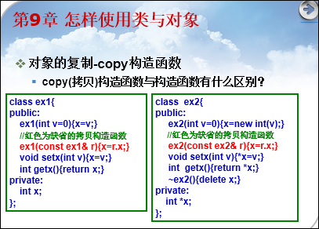

Slide 36
第9章 怎样使用类与对象
对象的复制-copy构造函数
  拷贝构造函数什么样？
    1. 是构造函数的一种重载形式；
    2. 类内语法
  类名(const 类名& obj)
  {
  //拷贝函数体
  }
    3. 也可以在类内写声明，在类外实现；
    4. 缺省的拷贝函数，只完成对象数据成员的简单对拷。

Slide 37
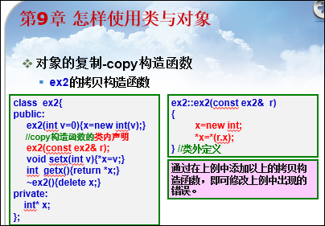

Slide 38
第9章 怎样使用类与对象
对象的复制-copy构造函数
  用已有对象复制一个新对象时，拷贝函数被调用；
  以下情况均需要克隆对象：
    1、声明语句中建立新对象时，用已存在的对象进行初始化；
    例如：ex2 objA(3), objB(objA), objC;
    2、将对象作为函数参数，按值调用方式传递给另一个对象时，生成对象副本；例题见后
    3、生成一个临时对象，作为函数的返回结果。例题见后

Slide 39
第9章 怎样使用类与对象
对象的复制-copy构造函数
void func(Box b) //形参b是类的对象
{ }
int main( )
{Box box1(12,15,18);
func(box1); //实参是类的对象
//对象box1作为函数实参，按值调用方式传递给形参对象b
//这时，系统自动调用拷贝构造函数，克隆出box1的对象副本b
//box1为原像，b为镜像
return 0;
}

Slide 40
第9章 怎样使用类与对象
对象的复制-copy构造函数
Box func( ) //函数func的类型为Box
{
Box box1(12,15,18);
return box1; //返回值是Box类的对象
}
int main( )
{Box box2;
box2 = func( ); //调用func函数，返回Box类的临时对象
}

Slide 41
第9章 怎样使用类与对象
对象的赋值-成员函数：赋值运算
注意：它不叫“赋值构造函数”，因为它不是一个构造函数。
#include “ex1.h”
int main()
{
ex1 objA(3), objB(4), objC;
cout<<"objA:"<<objA.getx()<<endl;
cout<<"objB:"<<objB.getx()<<endl;
cout<<"objC:"<<objC.getx()<<endl;
ojbC=objA; //赋值运算
cout<<"objA:"<<objA.getx()<<endl;
cout<<"objB:"<<objB.getx()<<endl;
cout<<"objC:"<<objC.getx()<<endl;
cout<<"set objA,objB,
ojbC :5,6,7."<<endl;
objA.setx(5);
objB.setx(6);
objC.setx(7);
cout<<"objA:"<<objA.getx()<<endl;
cout<<"objB:"<<objB.getx()<<endl;
cout<<"objC:"<<objC.getx()<<endl;
return 0;
}
//运行结果正确否？

Slide 42
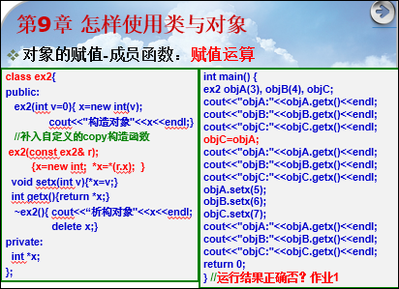
Notes:
作业1：
运行以上代码，试分析以下问题：
1、代码是否能够正常运行？运行结果是否与预期相同？
2、出现问题的根源是什么？

Slide 43
第9章 怎样使用类与对象
对象的赋值-成员函数：赋值运算
  ex1工作正常，ex2工作不正常
  系统会给出缺省的赋值运算；
  但有时不够用，需要自己定义；
  缺省的赋值运算：
  类名& operator=(const 类名& right)
  { (*this).成员=right.成员;
  return *this;
  }
void
行吗？

Slide 44
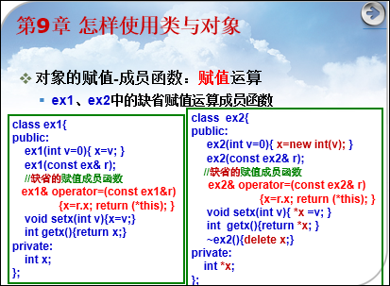

Slide 45
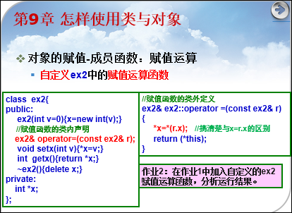
Notes:
作业2

Slide 46
第9章 怎样使用类与对象
class x{
};
到目前为止的讨论
  最小的类什么样？
  类的什么功能是C++系统可缺省提供的？
  C++缺省提供的功能什么时候不够用？
  不够用的时候要如何做？
1.缺省无参构造函数
2.缺省析构函数
3.缺省拷贝构造函数
4.缺省赋值运算函数
#include “X.h”
int main()
{ X obj1,obj2(obj1),obj3;
obj3=obj1;
return 0;
}

Slide 47
第9章 怎样使用类与对象
对象的动态建立和释放
  与普通的变量动态空间使用方法相同：new和delete
new
  Box *pt1,*pt2;
  pt1= new Box;
  cout<<pt1->volume();
  pt2= new Box(15,16,17);
  cout<<pt2->volume();
delete
  delete pt1;
  delete pt2;

